Slide 1
«Путешественники и первооткрыватели»

Slide 2
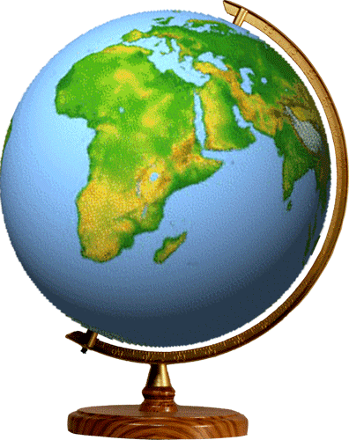

Slide 3
ДО - МА
МА - ШИ - НЫ
МА - ТЕ - РИ - КИ

Slide 4
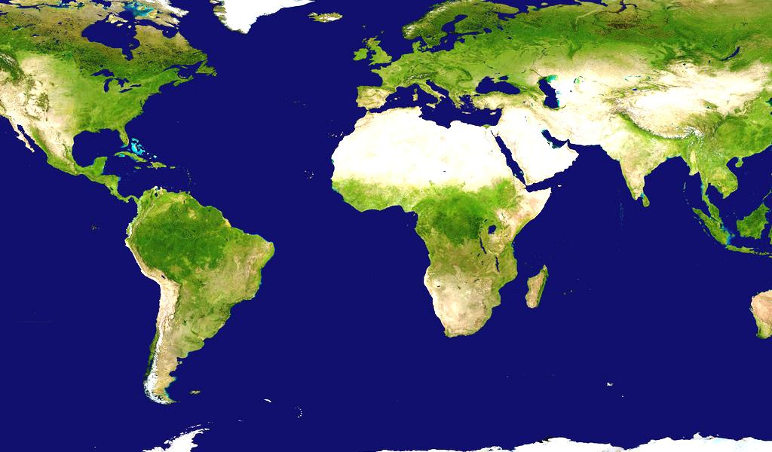

Slide 5
6.

Slide 6
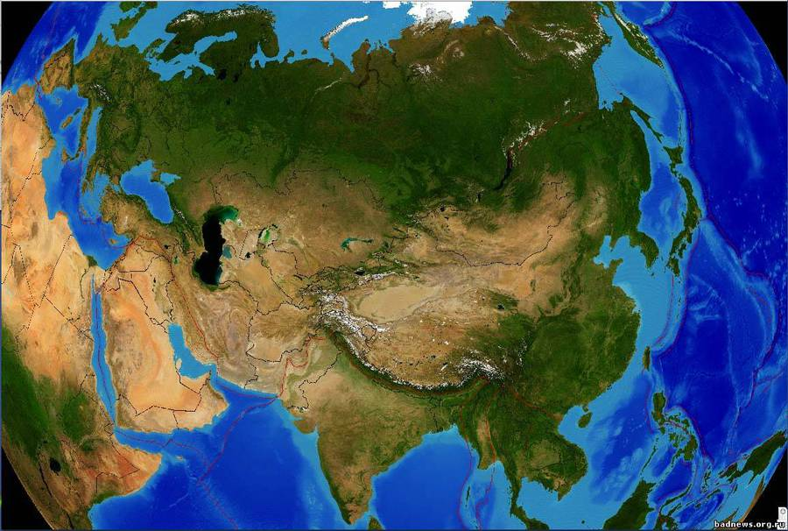

Slide 7
АФ - РИ – КА
ЕВ - РА - ЗИ – Я
А - МЕ - РИ - КА

Slide 8
АВС - ТРА - ЛИ - Я

Slide 10
АН -ТАРК -ТИ - ДА

Slide 11
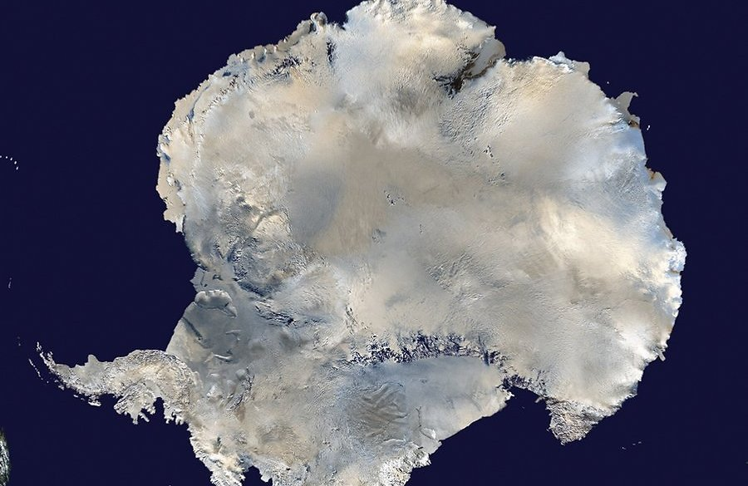

Slide 12
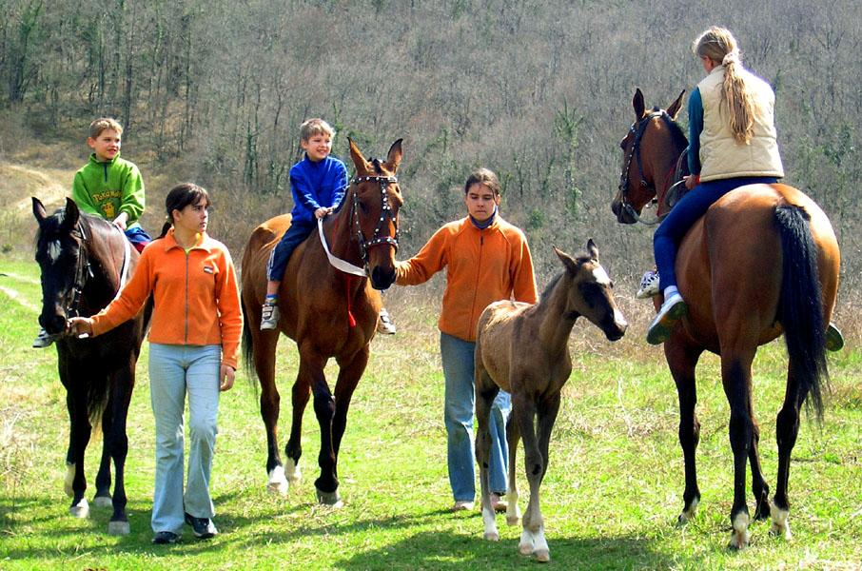

Slide 13
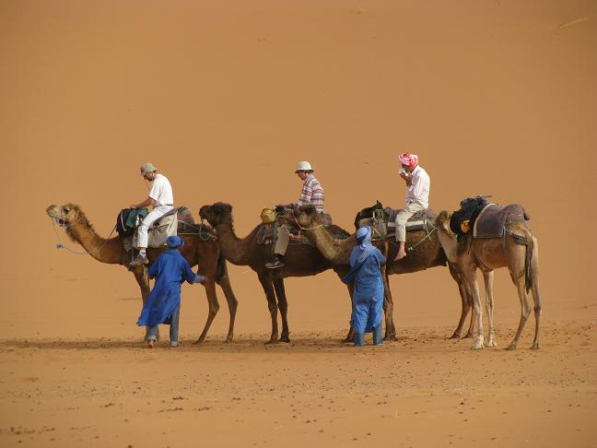

Slide 14
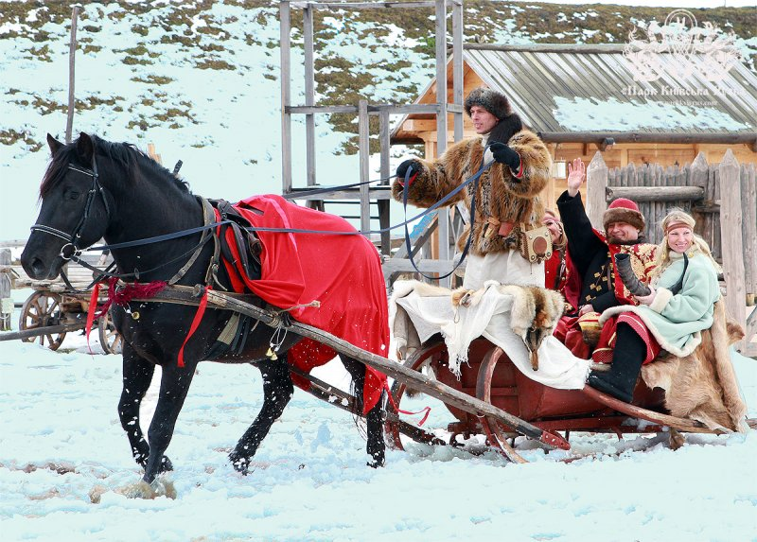

Slide 15
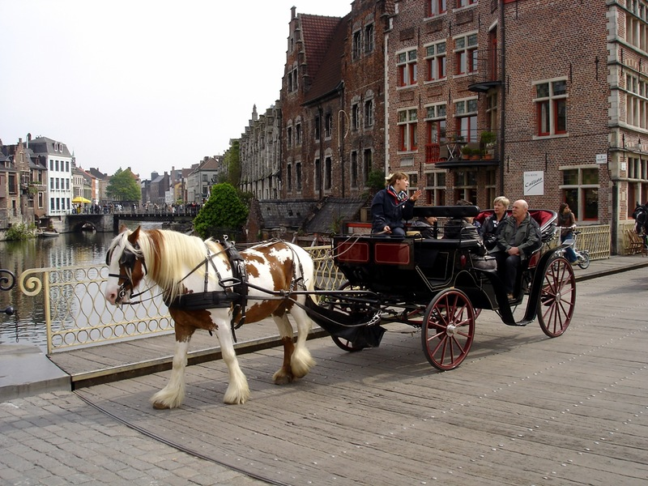

Slide 16
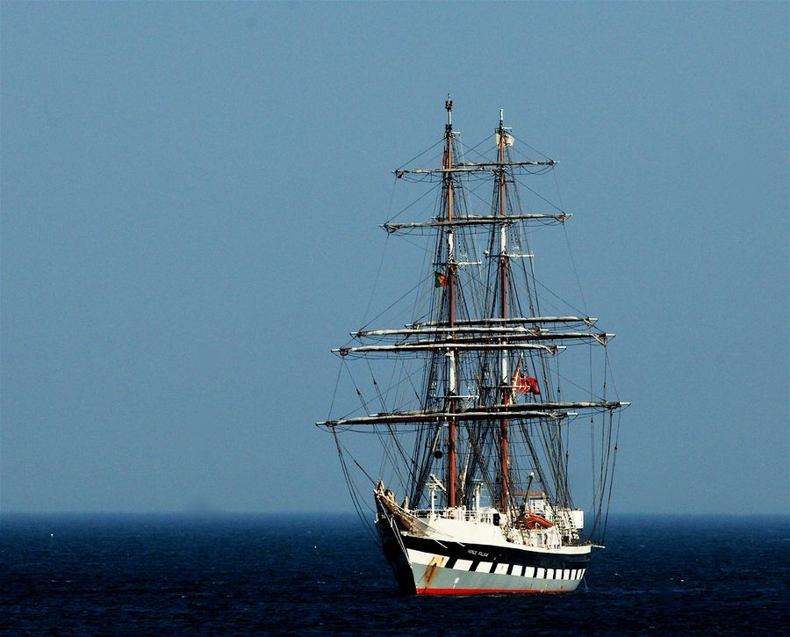

Slide 17
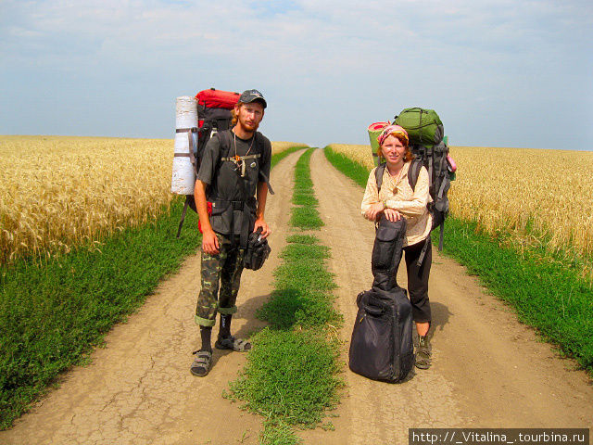

Slide 18
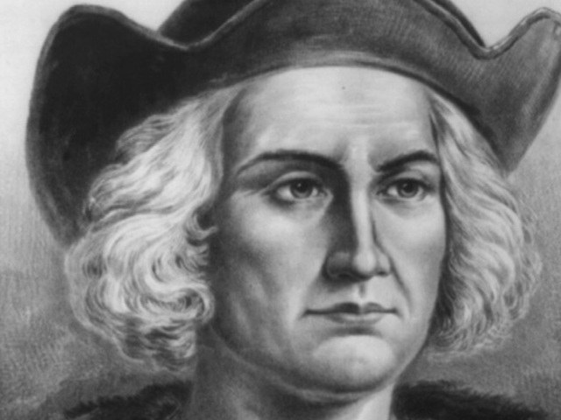

Slide 19
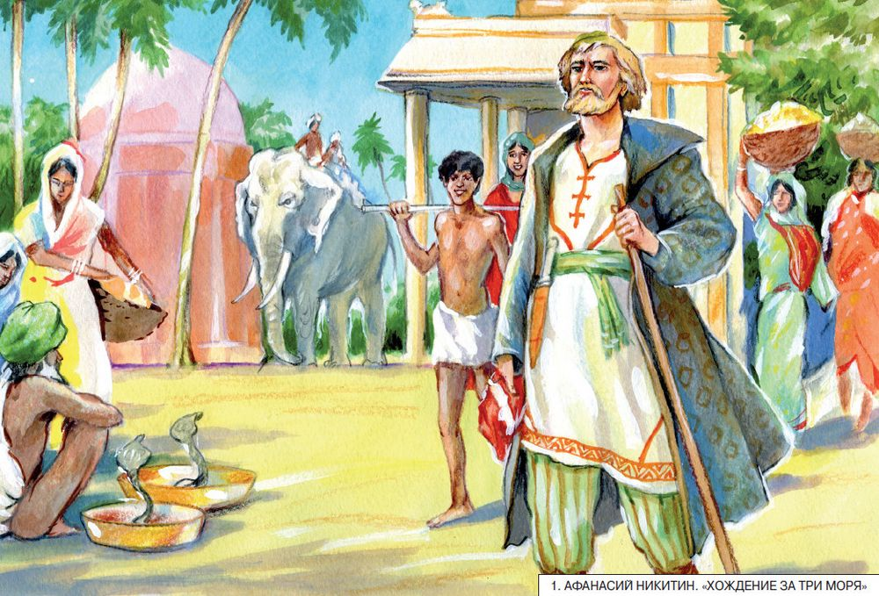

Slide 22
7

